Slide 1

IBM Platform Computing эффективное использование вычислительных ресурсов
Иван Зиновьев – Технический консультант по IBM Platform Computing
ИБМ Восточная Европа/Азия
Distributed Computing and Grid-technologies in Science and Education, Dubna, 2014

Slide 2




Расширение требований к инфраструктуре
Примеры
приложений:
аналитика
моделирование
проектирование
Big data
Симуляции и моделирование
Big Data / Hadoop
Аналитика
HPC как сервис
Приложение
IBM Platform Computing
Проблемы:
Ожидание
Разрастание инфраструктуры
Низкая загруженность
Кластер
Grid
HPC Облако
Очередь приложений
Получить результаты быстрее
Использовать меньше ресурсов
Notes:
Objectives for Line of Business: gain competitive advantage
Innovate with more complex applications / simulations / analytics
Complete more simulations in a shorter period of time
Leverage explosion of data without adding complexity
Add new applications quickly and cost efficiently
Simplify user access to resources and workflow
Software that enables multiple groups to submit jobs to shared infrastructure and prioritizes according to sophisticated business policies
Manages complex calculations (compute /data intensive) on a large network of computers by optimizing the workload across resources and reducing the time to results
Scientific or engineering applications used for product design or breakthrough science (e.g., auto, aircraft, engine and chip design, weather forecasting, reservoir simulation)
Large complex commercial tasks
(e.g., risk management by banks and insurers, billing applications in service providers, complex analytics on large data sets)
Objectives for IT: reduce cost while maintaining service
Consolidate cluster silos to meet peak service level requirements
Constrain growth of CapEx and OpEx budgets
Address infrastructure issues – power/cooling, space, etc.
Transition to lower cost resources (x86) and virtualization
Leverage evolving trend toward heterogeneous, multi-core programming models (i.e. GPUs)

Slide 3
История успеха в измеримых показателях
20 лет постоянного развития
5,500,000 процессоров под управлением
Более 500 экспертов
Мощная экосистема партнеров и разработчиков
Глобальное покрытие сервисами S&S
2500 ключевых клиентов по всему миру, включая
  23 из 30 крупнейших предприятий
  60% крупнейших организаций финансового сектора
HPC обеспечивает не только академические исследования,
но и инновационный бизнес.

Slide 4


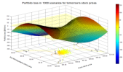
IBM Platform Computing
Разделяемая платформа для разнородных вычислительных задач
Приложения
Симуляция / моделирование
Big Data / Hadoop
Аналитика
Семейство Platform LSF
Запуск и управление пакетными заданиями различной сложности
Семейство Platform Symphony
Запуск и управление вычислительными и Big Data заданиями с низкой латентностью
Platform HPC
Интегрированное решение для управления HPC кластером
Управление нагрузкой
Управление данными
Elastic Storage
Высокопроизводительная, распределенная параллельная файловая система
Управление инфраструктурой
Семейство Platform Cluster Manager
Настройка и управление как отдельным кластером, так и динамическими HPC облаками
Разнородные ресурсы
Вычислители
Система хранения
Сеть

Slide 5
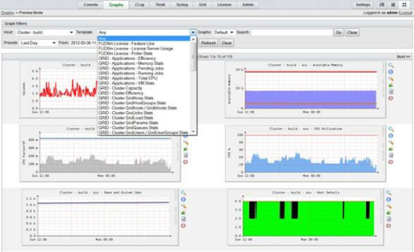

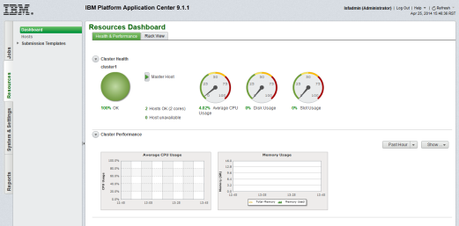
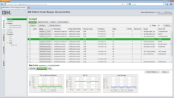
Динамическая инфраструктура дата-центра
Управление, настройка, делегирование прав
Мониторинг
Администратор
IBM Platform RTM
Пользователь
HPC сервис
HPC сервис
HPC сервис
Взаимодействие с HPC сервисом
HPC сервис
Прикладные приложения
Прикладные приложения
Прикладные приложения
IBM Platform Application Center
IBM Platform LSF
IBM Platform Symphony
Планировщик, системные библиотеки
Веб-портал
IBM Platform MPI
Запрос HPC сервиса
IBM Elastic Storage
IBM Platform Cluster Manager Advanced edition
OS / Hypervisor
Каталог сервисов &
Управляющий портал
Пул ресурсов

Slide 6
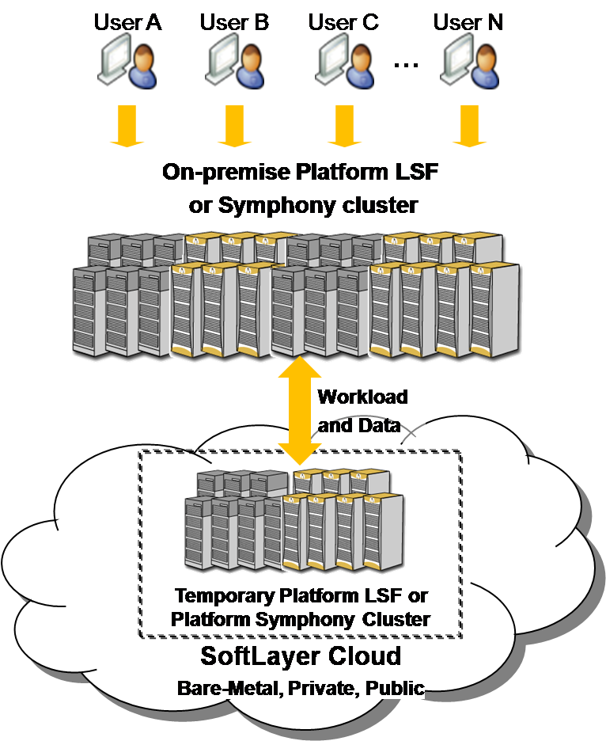
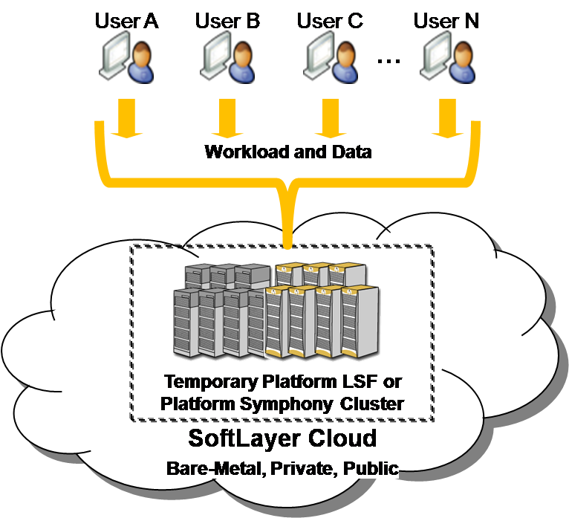
IBM Platform Computing Cloud Service
Готовые кластера LSF и Symphony в облаке SoftLayer
Гибридный кластер
Кластер в публичном облаке

Slide 7
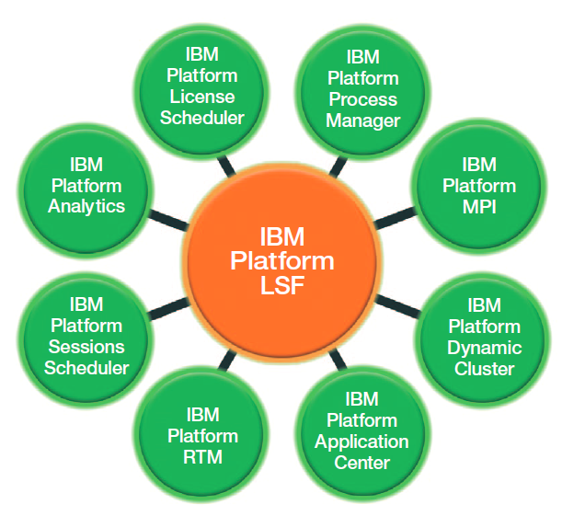
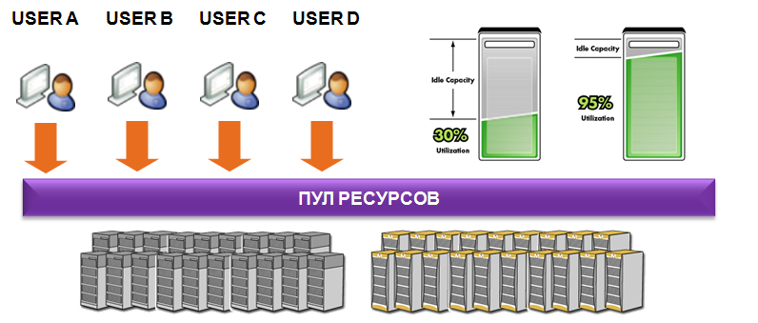
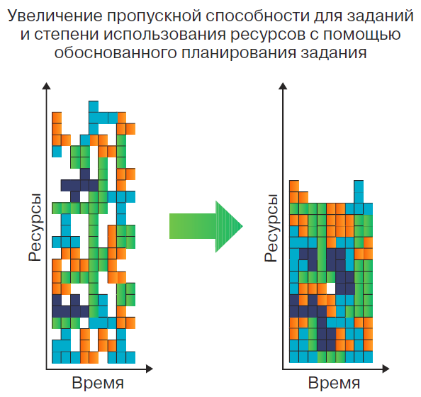
Семейство продуктов IBM Platform LSF
Эффективная платформа управления рабочими нагрузками, предназначенная для требовательных к ресурсам распределенных сред высокопроизводительных вычислений
Ключевые возможности
  Эффективный, расширяемый планировщик ресурсов
  - устоявшийся КПД более 95%
Преимущества
  Высокая пропускная способность и быстрое получение результатов
  Увеличение производительности пользователей и администраторов
  Оптимизация использование ресурсов и сокращение расходов

Slide 8
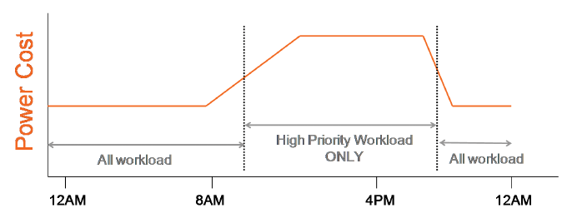
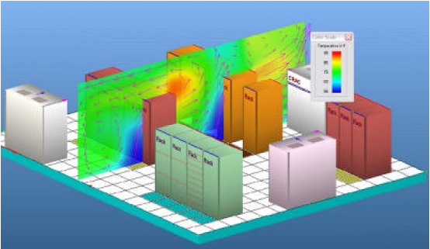
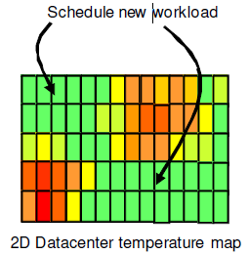
Energy Aware Scheduling (EAS)
Учет времени
Учет температуры узлов

Slide 9
Energy Aware Scheduling (EAS): изменение частоты
∆f=-26%
∆Power=-26%
∆Time=+26%
∆Energy=~0%
∆f=-26%
∆Power=-17%
∆Time=+5%
∆Energy=-12%

Slide 10
Energy Aware Scheduling (EAS)
Текущее планирование заданий
Номинальная частота
Планирование заданий с учетом потребления электроэнергии
Частота для задания 1
Частота для задания 2
Узлы в энергосберегающем состоянии

Slide 11
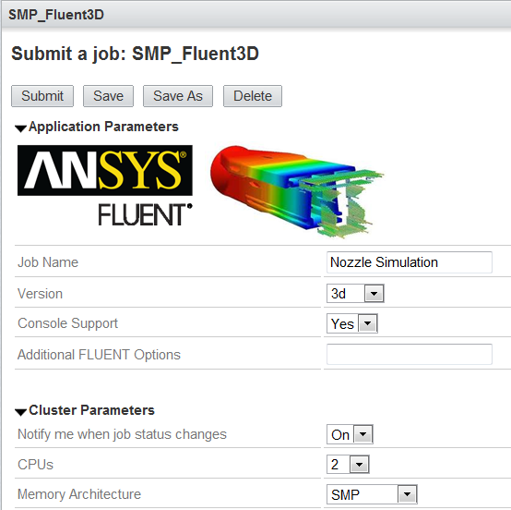
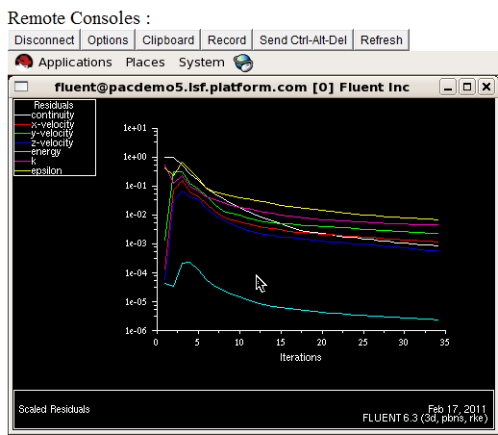
Интуитивные шаблоны приложений
Понятный, самодокументированный интерфейс, повышает производительность, уменьшает время входа для пользователей.
user2% bsub –n 32 –P ProjectB \
-R “rhel61 && mem>4000 && ibswitch && lsdyna” \
-app lsdyna –k “chkpointdir method=lsdyna” \
-R “rusage[mem=3500:lsdyna=32]” \
dyna_simulation.sh
Встроенная консоль повышает производительность благодаря доступу к нескольким интерактивным приложениям через браузер
Notes:
11

Slide 12
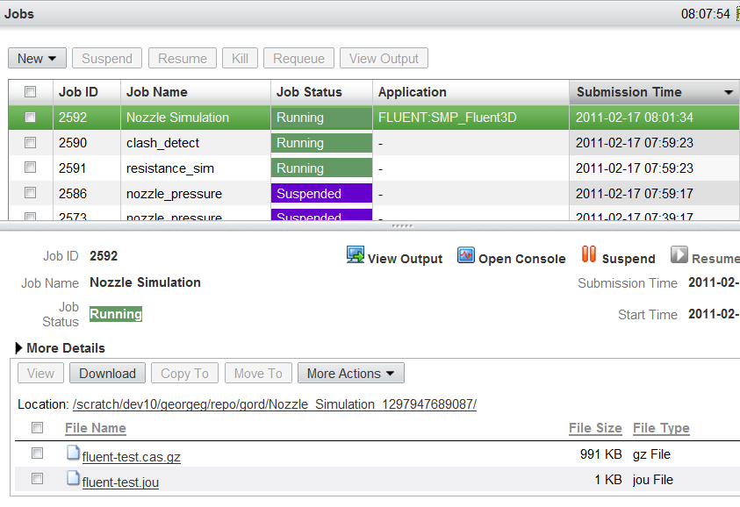
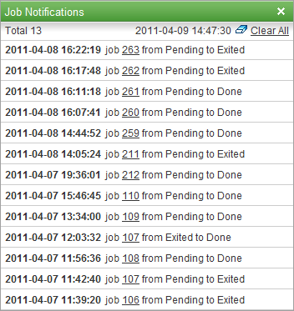
Мониторинг и управление заданиями и данными
Пользователь может отслеживать и управлять заданиями с любого устройства с браузером.
Загрузка локальных данных, доступ к общим серверным директориям, упрощение совместной работы.
Уведомления об изменении состояния задания повышают эффективность пользователей
Notes:
12

Slide 13







IBM License Manager – Управление лицензиями
Кластерная и проектная политики планирования
Сервер лицензий
Cluster A: 70% лицензий
Cluster B: 30% лицензий
Nastran
Ansys
CFX
LS-DYNA
Сервер лицензий
Сервер лицензий
Nastran
Ansys
CFX
LS-DYNA
Ansys
CFX
ABAQUS
Кластер №1
Кластер №2
Проект А
Проект Б
Проект Б
Проект В

Slide 14
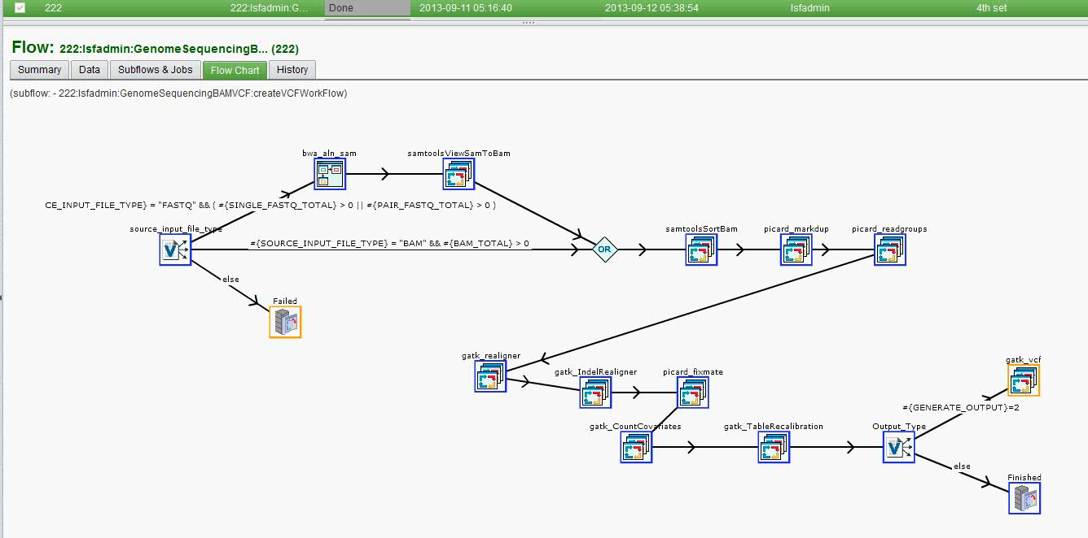
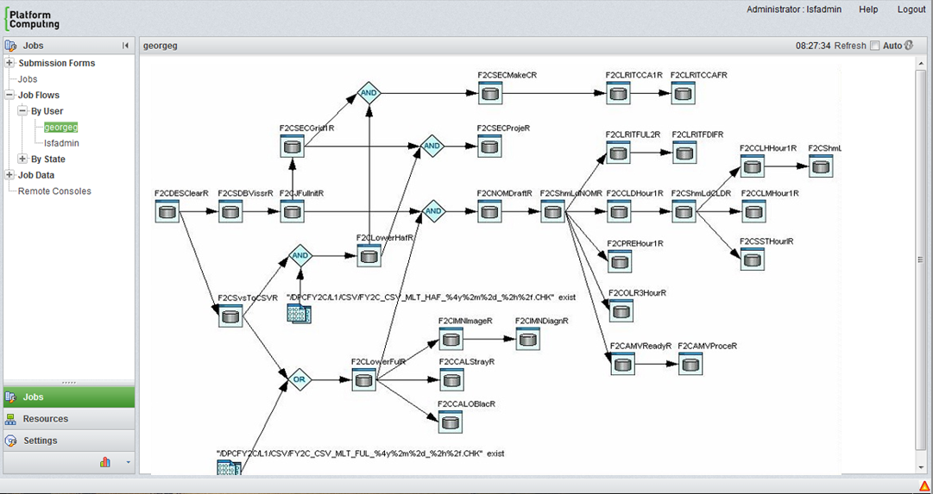
IBM Platform Process Manager
Автоматизация потоков данных и вычислений на уровне организации.
Неукоснительное выполнение условий предоставления сервисов (SLA).

Slide 15
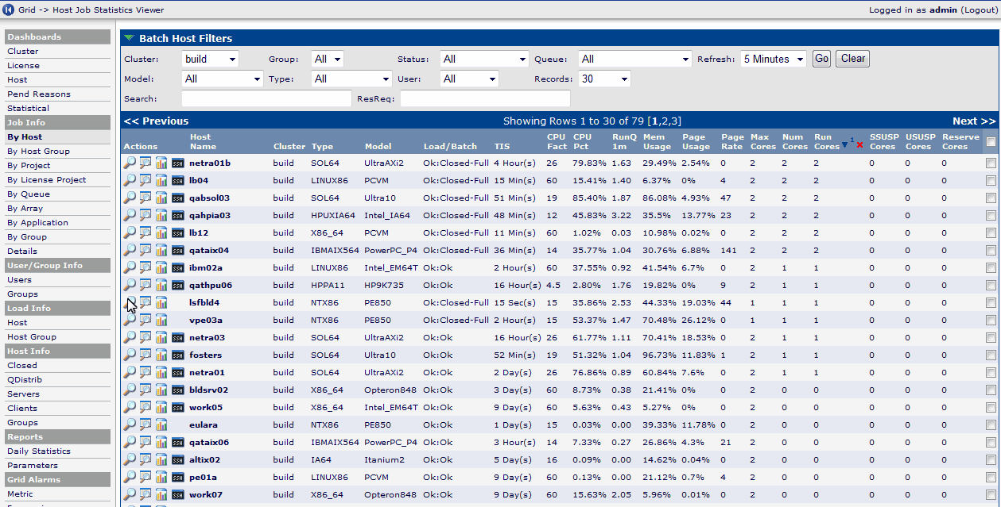
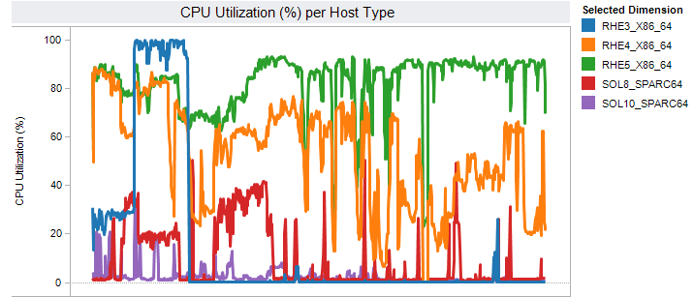
IBM Platform RTM
Исчерпывающая панорама исторического использования ресурсов.
Более 150 аспектов оценки.

Slide 16
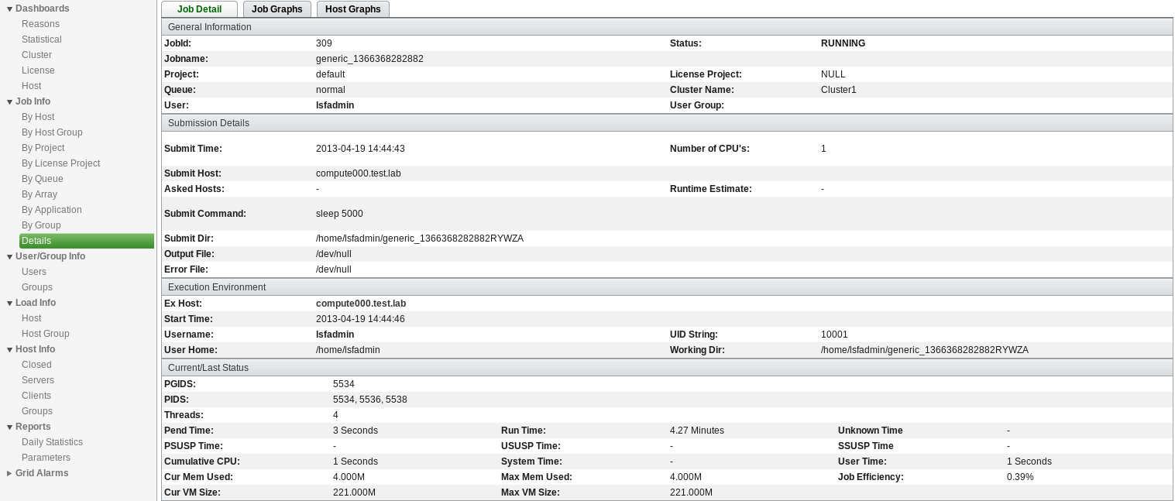
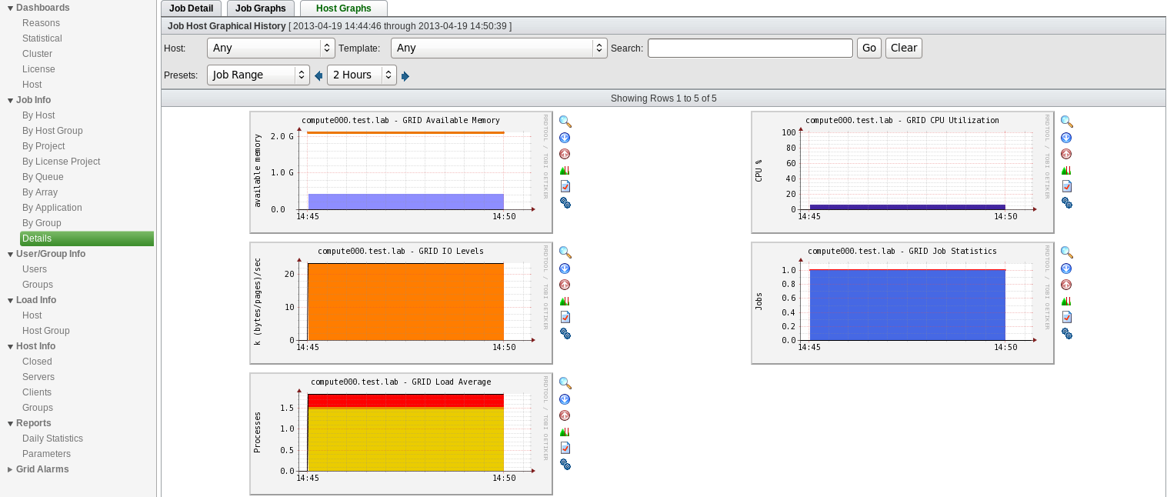
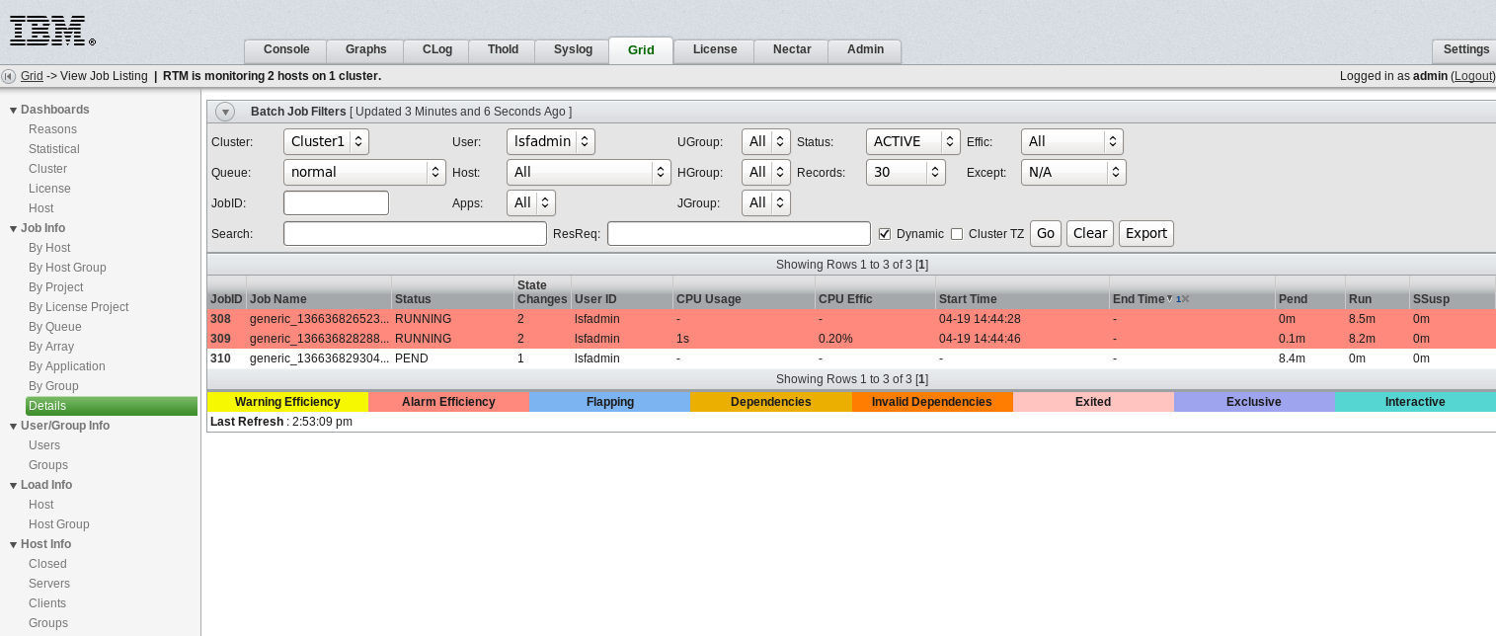
IBM Platform RTM

Slide 17
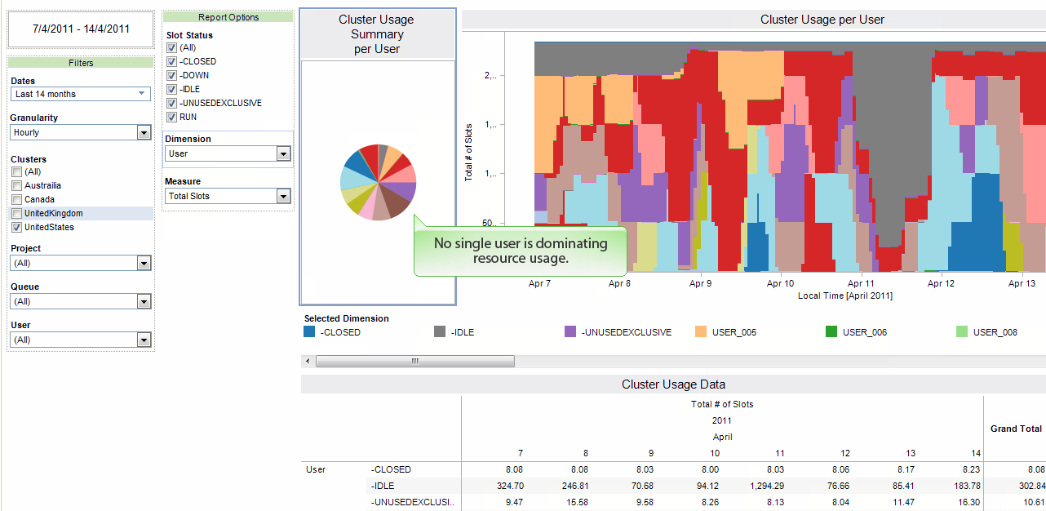
IBM Platform Analytics
Автоматизированный операционный анализ использования ресурсов.
Чтобы понимать настоящее и предсказывать будущее.

Slide 18




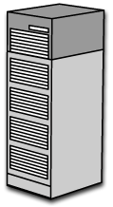
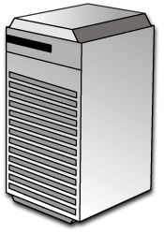




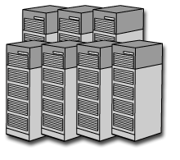
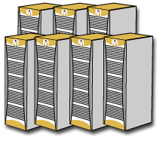
IBM LSF MultiCluster
Cluster A
Cluster B
Grid
Cluster E
Cluster C
Cluster D
Пул вычислительных кластеров, как единый виртуальный кластер, доступный из любой точки мира

Slide 19
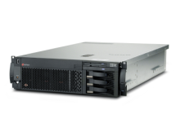

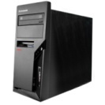
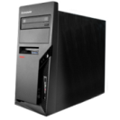
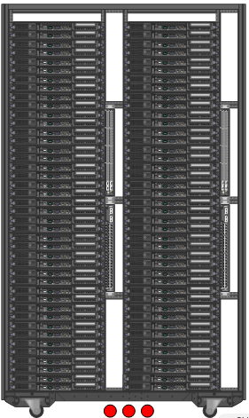





IBM Platform Symphony – упрощенная архитектура
Available off-grid servers & virtualization platforms
Harvestable desktops
SIM
C++
C++
C++
Service
SIM
Service
SIM
Service
Management Hosts
Compute Hosts
SIM
C++
SIM
Service
SIM
Service
C++
Client
SD
Service
SD
Client
SIM
Service
SIM
Service
SIM
Service
SSM
Client
SIM
Service
SIM
Service
SIM
Service
SSM
SSM
SIM
Service
SIM
Service
SD
SD
SIM
Service
Client
SD
SD
SIM
Service
SIM
Service
SIM
Service
Client
Heterogeneous
Applications
SIM
Service
SIM
Service
SIM
Service
SIM
Service
SIM
Service
SIM
Service
Grid Orchestration Services

Slide 20
Семейство продуктов IBM Platform Symphony
Планирование в терминах бизнеса
Управление ресурсами на основе гарантированных SLA
Эффективность
Запуск грид-сервиса с уникальной латентностью: 1 мс.
Расширяемость
До 40,000 ядер в гриде.
Multi-tenancy
Эффективная изоляция и разделение сервисов
Прозрачность
Гетерогенность грид-сервисов. Автоматический «сбор» ресурсов.
Гибкость
Управление через HPC SOA API.
Совместимость с открытыми ФС и реализациями MapReduce.
Соответствие концепции Big Data
Реализация MapReduce. Data affinity.
Примеры:
Ускорение Excel/SharePoint Services.
Запуск сценариев тестирования.
Анализ вредоносного ПО.

Slide 21
Поддерживаемые шаблоны задач
Task tagged to require
Dataset #3
S
Host A
S
task
S
Data 1
S
C
data
S
C
S
C
S
Host B
SSM
Data 2
C
SSM
S
S
S
C
Common
data
C
Direct
Data
Transfer
S
Host C
S
Data 3
S
S
Dynamic Parallel Services
Data Affinity & Smart Distribution
A = func(cprty)
S
Map Phase
Reduce Phase
S
HDFS
HDFS
C
S
B = func(cprty, path)
M
Data
C
S
S
C = func(cprty, path, date)
SSM
S
SSM
S
R
C
S
SSM
S
C
SSM
M
Data
S
S
SSM
S
SSM
S
S
S
S
R
M
Data
S
S
S
Parallel Recursion
Map Reduce & Iterative Processing

Slide 22
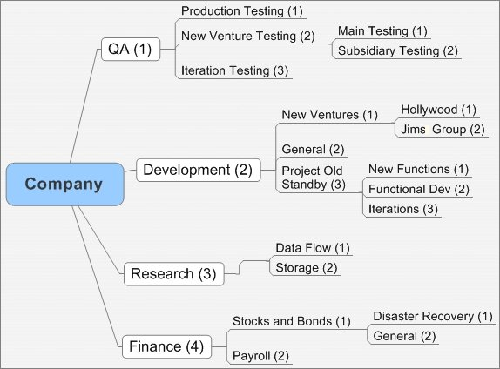
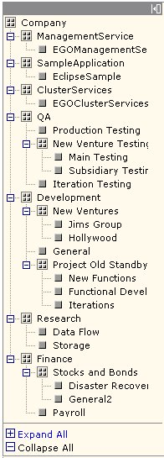
Понятие потребителей ресурсов
Определения в терминах бизнеса
Определения «потребителей»

Slide 23
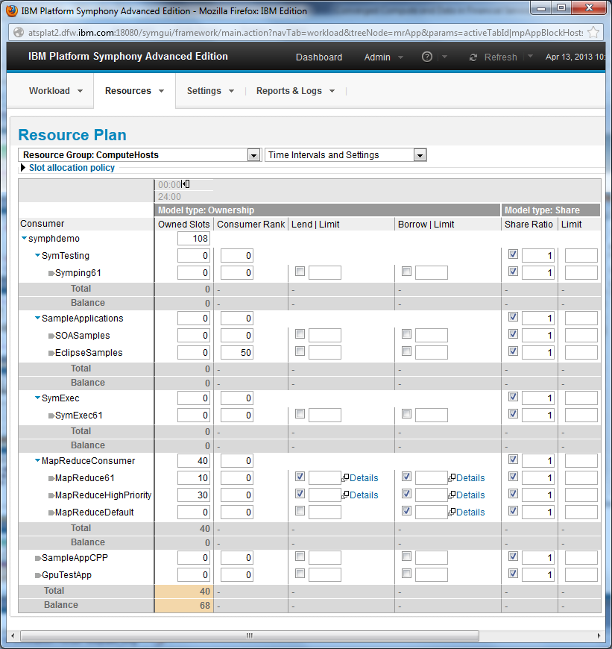
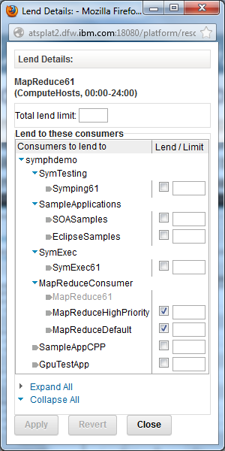
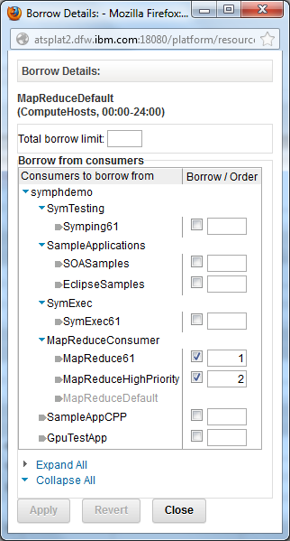
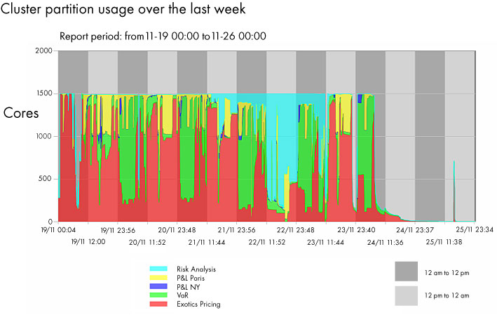
Динамический план ресурсов на основе политик
Разделение ресурсов с сохранением прав владельца
Применение изменений «на лету»
Динамическое выделение ресурсов
Обеспечение SLA

Slide 24


SLEEP Test Benchmark results
Hadoop 1.1.1 vs. IBM BigInsights 2.1 with Adaptive MapReduce
10x faster!
Task throughput
Higher is better

Slide 25


SWIM Benchmark results
Hadoop 1.1.1 vs. IBM BigInsights 2.1 with Adaptive MapReduce
2.6x faster!
Total run-time lower is better

Slide 26

Актуальные проблемы при работе с данными
  Постоянный рост объема данных
  Снижение производительности приложений из-за медленного доступа к данным
    - Задержки в работе
    - Простаивание дорогостоящих ресурсов
  Обеспечение доступности и целостности данных
  Глобальных доступ к данным
  Снижение затрат

Slide 27


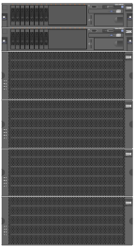
IBM Elastic Storage
Technical Computing
Big Data & Analytics
Cloud
GPFS
NFS
GPFS Hadoop Connector
Cinder
Swift
File
Block Object
POSIX
Промышленная система хранения на стандартном оборудовании
Единое пространство имен
Линейное увеличение объема и производительности
GPFS Storage Server Cluster
Единая программно-определяемая система хранения для всех типов приложений

Slide 28
Полный спектр решений в области HPC, Big data и аналитических вычислений
Приложения
Симуляция / моделирование
Big Data / Hadoop
Аналитика
Семейство Platform LSF
Запуск и управление пакетными заданиями различной сложности
Семейство Platform Symphony
Запуск и управление вычислительными и Big Data заданиями с низкой латентностью
Platform HPC
Интегрированное решение для управления HPC кластером
Управление нагрузкой
Управление данными
Elastic Storage
Высокопроизводительная, распределенная параллельная файловая система
Управление инфраструктурой
Семейство Platform Cluster Manager
Настройка и управление как отдельным кластером, так и динамическими HPC облаками
Разнородные ресурсы
Вычислители
Система хранения
Сеть

Slide 29

Спасибо!
Более детальная информация:
ibm.com/platformcomputing
Контактная информация:
Иван Зиновьев – Технический консультант по IBM Platform Computing
Моб.: +7-495-765-61-58
E-mail: ivan.zinoviev@ru.ibm.com

Slide 30
Дополнительные слайды

Slide 31
IBM Elastic Storage
Technical Computing
Big Data & Analytics
Cloud
GPFS
NFS
GPFS Hadoop Connector
Cinder
Swift
File
Block Object
POSIX
Промышленная система хранения на стандартном оборудовании
Единое пространство имен
Линейное увеличение объема и производительности
GPFS Storage Server Cluster
Единая программно-определяемая система хранения для всех типов приложений

Slide 32

GPFS исключает проблему «узкого места» при работе с данными
GPFS обеспечивает высокую производительность при обработке неструктурированных данных
Вычислительный кластер
Linux, Windows, AIX
Высокопроизводительная параллельная файловая система
Единое пространство имен
Соответствие стандартам POSIX
Гибкая настройка размера блока файловой системы
Расширяемая распределенная обработка метаданных
Параллельный доступ
Единое пространство имен
GPFS Storage Server Cluster
Уникальная масштабируемость:
Максимальный размер файловой системы: 1 Million Yottabytes
2⁶³ файлов в файловой системе

Slide 33

To support top performance for design and analytics applications, Infiniti Red Bull Racing uses GPFS which enables high speed file access to applications running on multiple nodes of their cluster

Slide 34




GPFS обеспечивает глобальный доступ к данным
GPFS
Доступ к данным из любой точки мира благодаря технологии распределенного кэширования Active File Management (AFM)
GPFS
File System: store1
GPFS
Cache Filesets:
/data1
/data2
Local Filesets:
/data3
/data4
File System: store2
Cache Filesets:
/data5
/data6
Local Filesets:
/data1
/data2
Cache Filesets:
/data3
/data4
File System: store3
Cache Filesets:
/data5
/data6
Cache Filesets:
/data1
/data2
Cache Filesets:
/data3
/data4
Local Filesets:
/data5
/data6

Slide 35

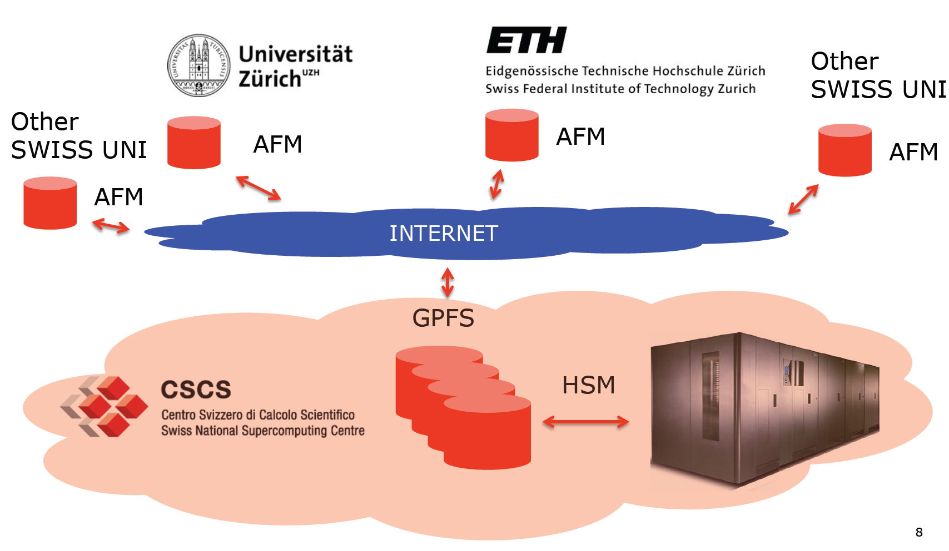
Cached data access performs much better than WAN access
Latencies are improved
WAN link usage is reduced
Costs are reduced

Slide 36
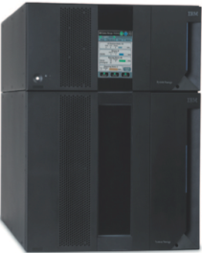
GPFS эффективно управляет всем жизненных циклом данных
Вычислительный кластер
Автоматизация управления данными на основе политик
Выделение отдельных пулов:
  SSD диски
  Высокоскоростные SAS диски
  SAS диски большой емкости
  …
Соотношение ценности данных к стоимости дисков
Интеграция с ленточными системами хранения
GPFS Storage Server Cluster
Автоматическая миграция
Ленточная библиотека

Slide 37
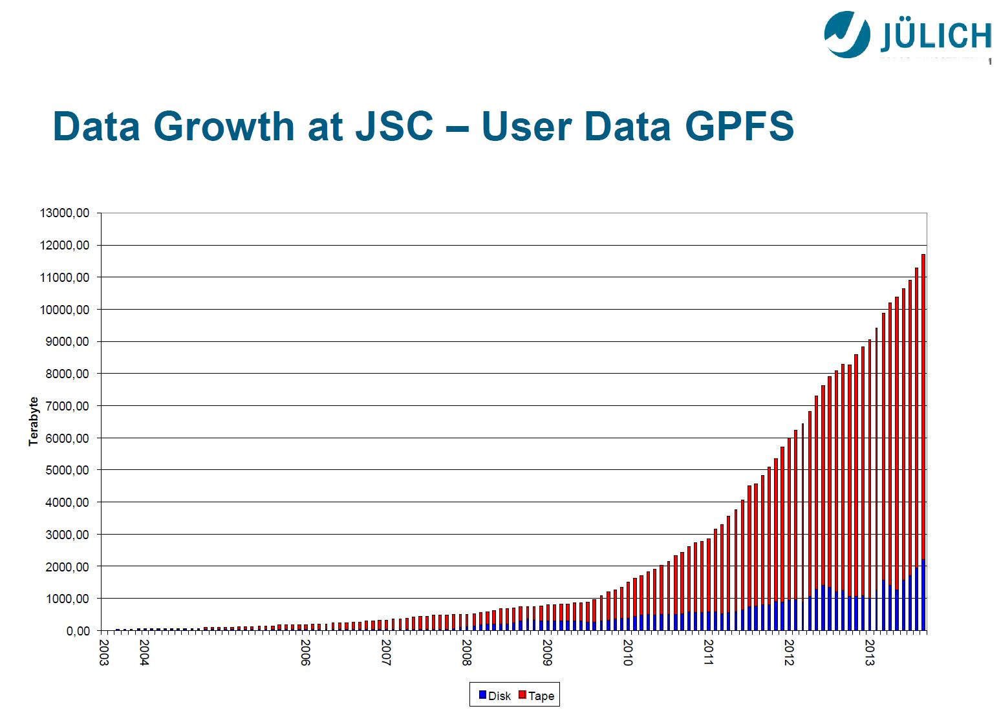
Jülich Supercomputing Centre

Slide 38



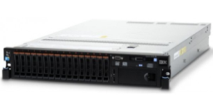
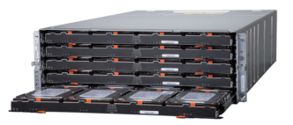
IBM System x GPFS Storage Server
x3650 M4 Server
JBOD
Disk Enclosure
GSS 24: Light and Fast
2 3650 servers +
4 JBOD 20U rack
10 GB/Sec
GSS 26: HPC Workhorse
2 3650 servers +
6 JBOD Enclosures, 28U
12 GB/sec
High-Density HPC Option
6 3650 servers + 18 JBOD
2 - 42U Standard Racks
36 GB/sec
Notes:
38

Slide 39
GPFS обеспечивает доступность, надежность и целостность данных
GSS GPFS Native RAID (De-clustered RAID)
Обработка одновременного отказа до 3-х дисков, контрольные суммы
Поддержка замены дисков без остановки системы хранения
Мгновенные снимки, репликация, средства журналирования, мониторинг состояния файловой системы
Сбойный диск
Сбойный диск
время
время
Rd Wr
Rd-Wr

Slide 40
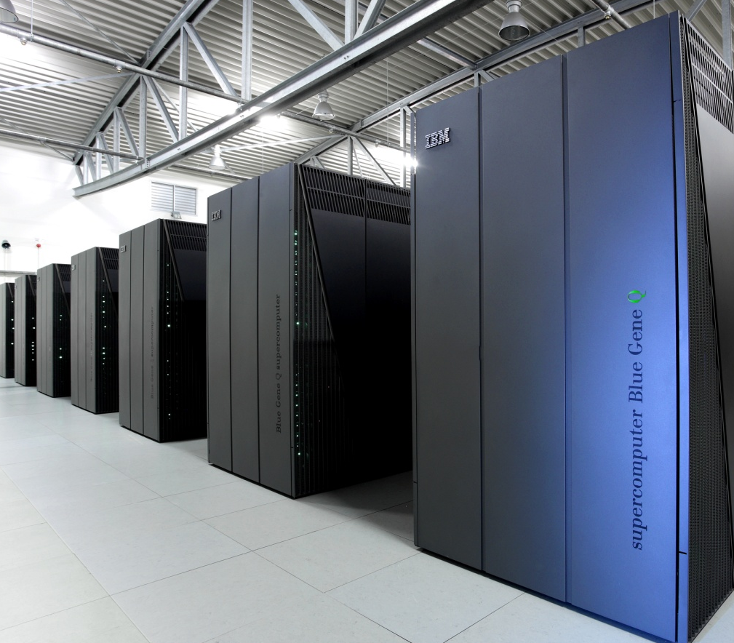

Jülich Supercomputing Centre
20 GPFS Storage Server Model 24’s
7 PB of usable capacity, 200 GB/s bandwidth and GPFS Native RAID
  When a disk fails, data is rebuilt using all 57 operational disks in a declustered GSS array
  Rebuild bandwidth is 6 times greater than a conventional RAID 6 group
“In our previous conventional RAID storage array, it took around 12 hours to rebuild just a 1 TB disk. Our GPFS Storage Server enables us to rebuild a 2 TB disk in just under one hour, ensuring consistent, high-speed access to data for our simulations.”
—Lothar Wollschläger, Storage Specialist at Jülich Supercomputing Centre

Slide 41
IBM Elastic Storage
Technical Computing
Big Data & Analytics
Cloud
GPFS
NFS
GPFS Hadoop Connector
Cinder
Swift
File
Block Object
POSIX
Промышленная система хранения на стандартном оборудовании
Единое пространство имен
Линейное увеличение объема и производительности
GPFS Storage Server Cluster
Единая программно-определяемая система хранения для всех типов приложений

Slide 42

GPFS как замена HDFS
Users
Symphony and GPFS Cluster
Filers
Applications
Symphony
AE
NFS/ GSS
Credit Risk with Symphony API
GPFS
-FPO
Hadoop
Analytics
DAS
Notes:
GPFS Hadoop connector
Supports IBM BigInsights Analytics, Apache Hadoop, and other distributions such as Cloudera
Existing infrastructure can do Hadoop-based Analytics
No need to purchase a dedicated Analytics infrastructure, lowering CAPEX and OPEX
No need to move data in and out of an Analytics dedicated silo
Speeds results
Enterprise-class protection and efficiency
Full data lifecycle management
Policy based tiering from flash to disk to tape
Reduce cost, simplify management

Slide 43
GPFS как замена HDFS
 |  | GPFS | HDFS
Performance | Terasort: large reads | ✓ | ✓
 | Hbase: small write | ✓ | ✓
 | Metadata intensive | ✓ | ✓
Enterprise readiness | POSIX compliance | ✓
 | Meta-data replication | ✓
Protection & Recovery | Snapshot | ✓
 | Asynchronous Replication | ✓
 | Backup | ✓
Security & Integrity | Access Control Lists | ✓
Ease of Use | Policy based Ingest | ✓
Notes:
Policy based ingest – move data into and out of FPO pool using GPFS policies.
43

Slide 44
IBM Elastic Storage
Technical Computing
Big Data & Analytics
Cloud
GPFS
NFS
GPFS Hadoop Connector
Cinder
Swift
File
Block Object
POSIX
Промышленная система хранения на стандартном оборудовании
Единое пространство имен
Линейное увеличение объема и производительности
GPFS Storage Server Cluster
Единая программно-определяемая система хранения для всех типов приложений

Slide 45
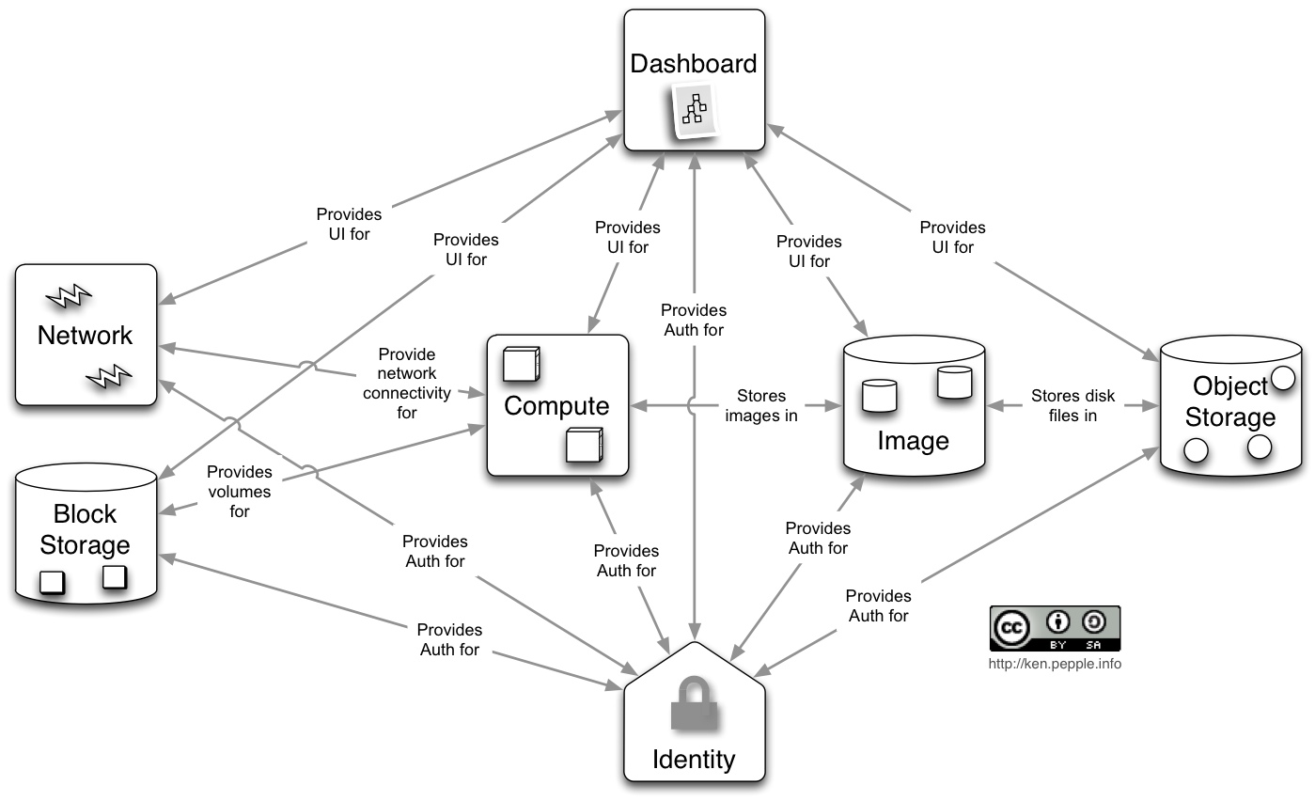
Ключевые компоненты OpenStack
Открытое API для разработки облачных приложений
Horizon
Neutron
Nova
Glance
Swift
Cinder
GPFS Cinder driver
- обеспечивает надежность,
- минимизирует копирование данных между сервисами,
- быстрая инициализация виртуальных машин,
- эффективное использование пространства
Keystone

